Slide 1
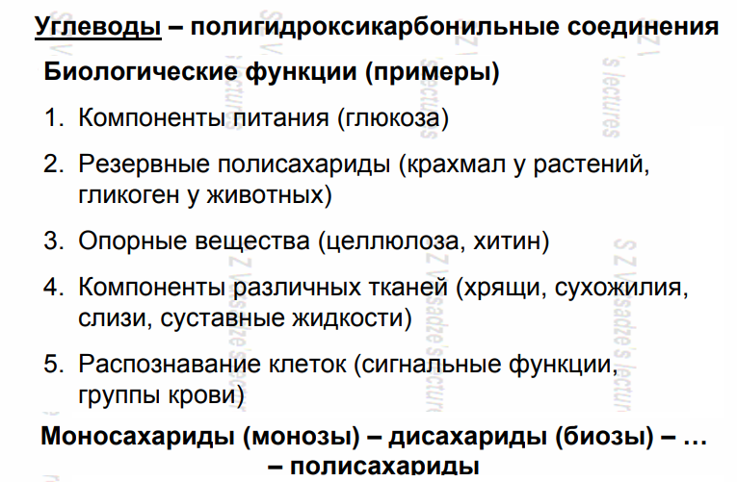

Slide 2
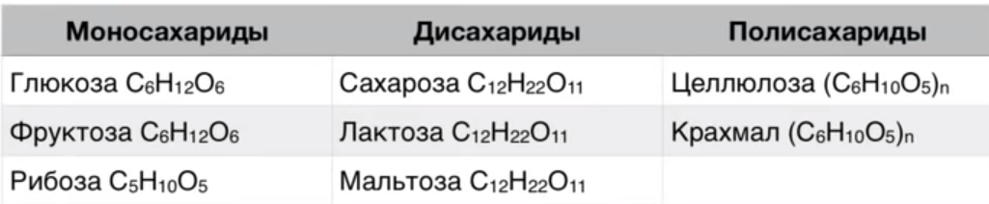

Slide 3
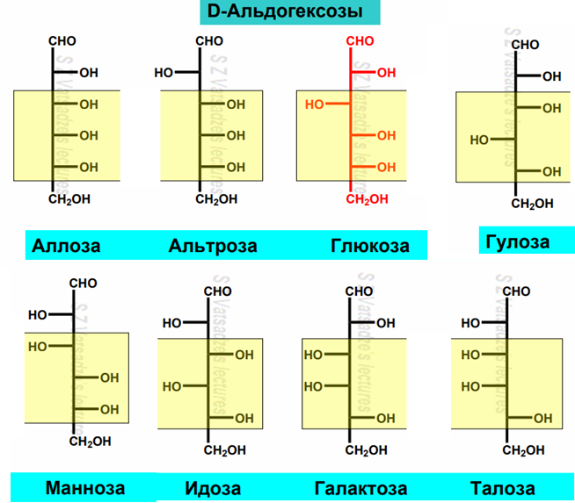
Диастериоизомеры
Эпимер глюкозы по С2
Эпимер глюкозы по С4

Slide 4
Эталоном D-ряда углеводов является D-глицериновый альдегид.

Slide 5
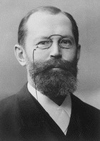
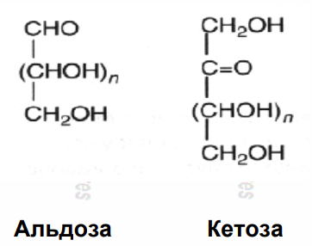
Эмиль Фишер (1852-1919), лауреат Нобелевской премии по химии за 1902 год

Slide 6
Диастериоизомеры

Slide 7
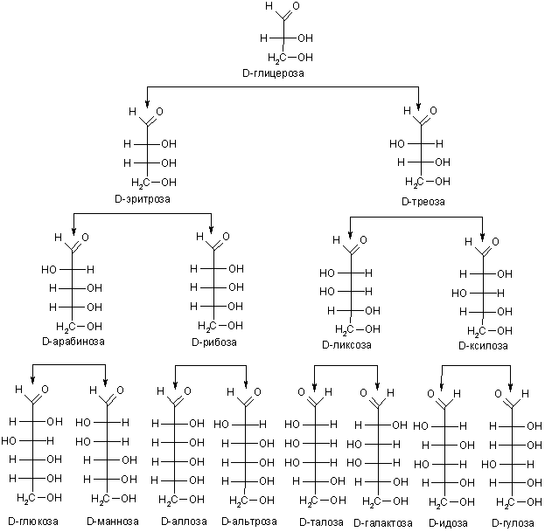

Slide 8
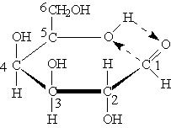

Slide 9
формула Хеуорса
Британский химик Норман Хеуорс
(Нобелевская премия 1937 г.)
предложил данный способ изображения
циклических форм углеводов

Slide 10
- оптические изомеры, отличающиеся друг от друга только конфигурацией С₁-атома

Slide 11
В растворах α-D-глюкопираноза и β-D-глюкопираноза
существуют в равновесии и взаимопревращаются
через образование открытоцепной формы.
31 °С α-38 % β- 62 %
Чистые аномеры можно получить в кристаллическом виде:
α- из воды (в виде моногидрата) β - из пиридина

Slide 12
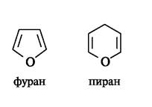

Slide 13
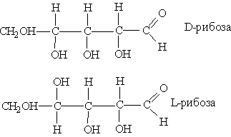
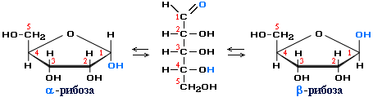

Slide 14
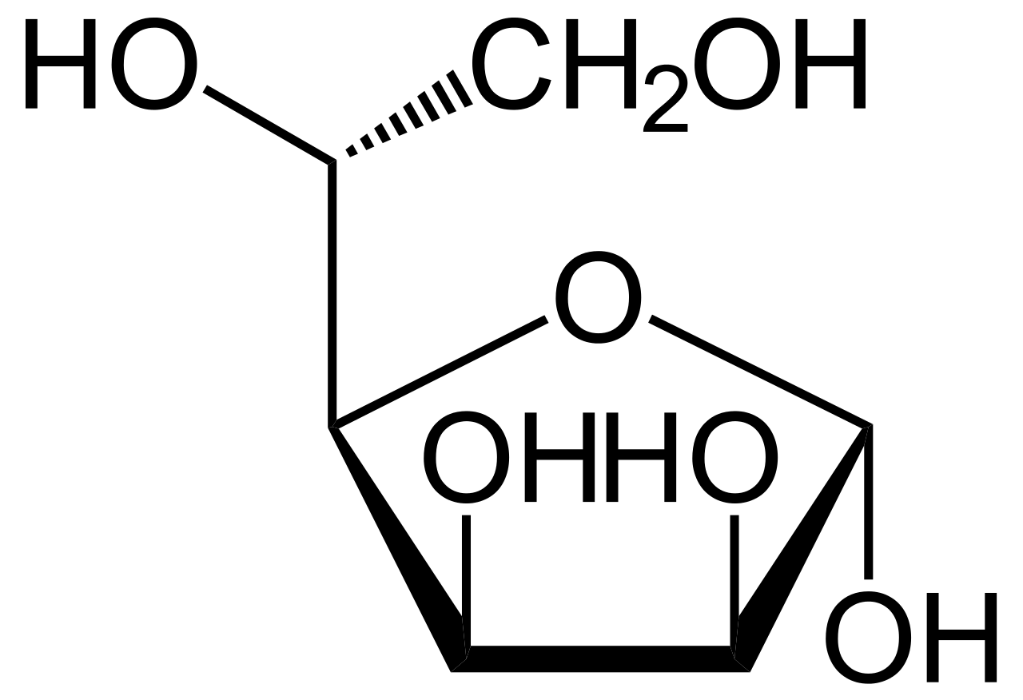
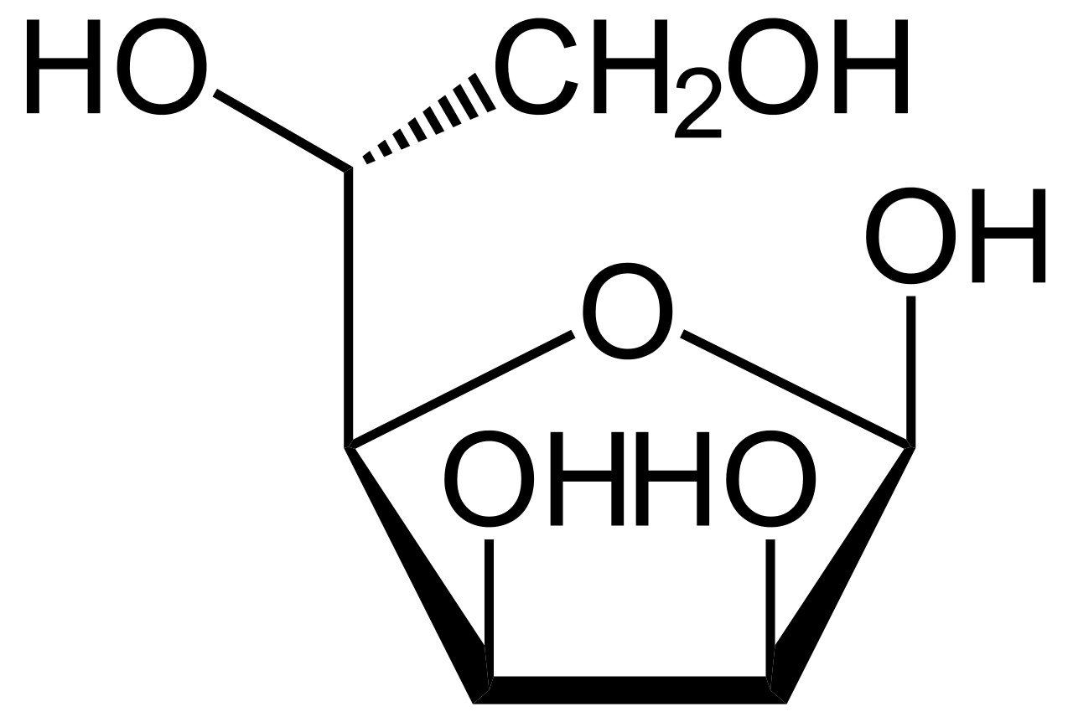
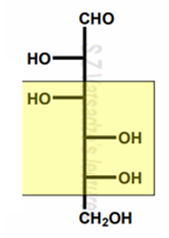
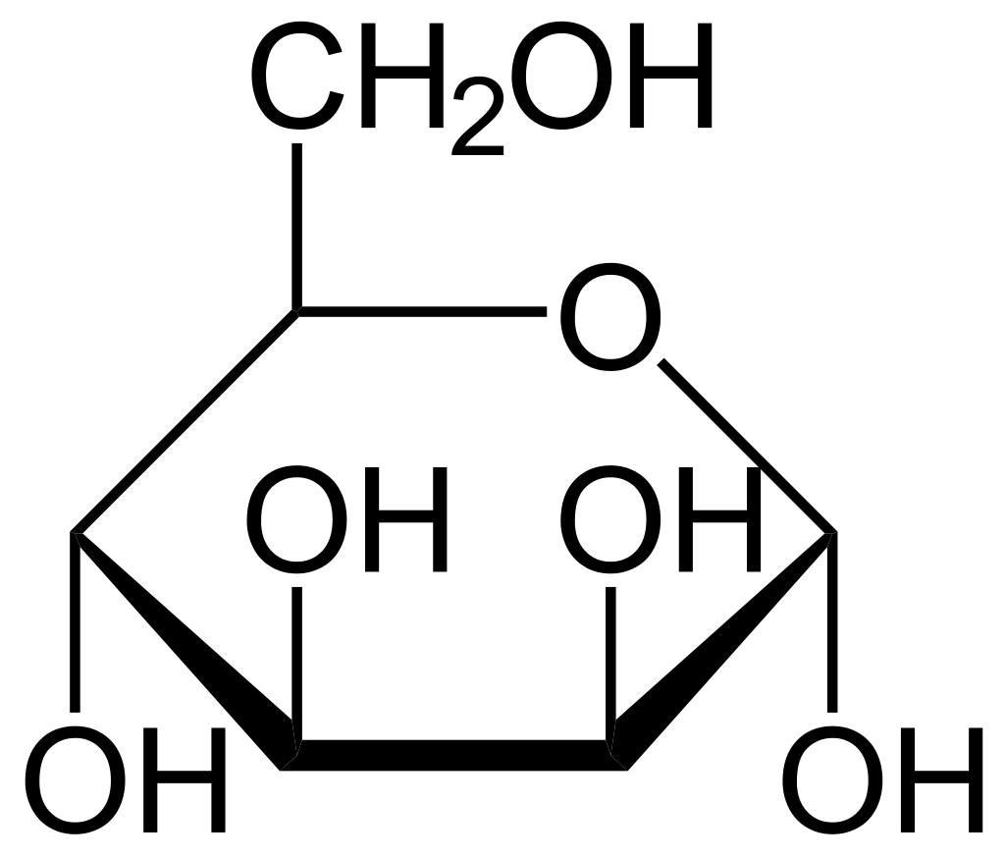
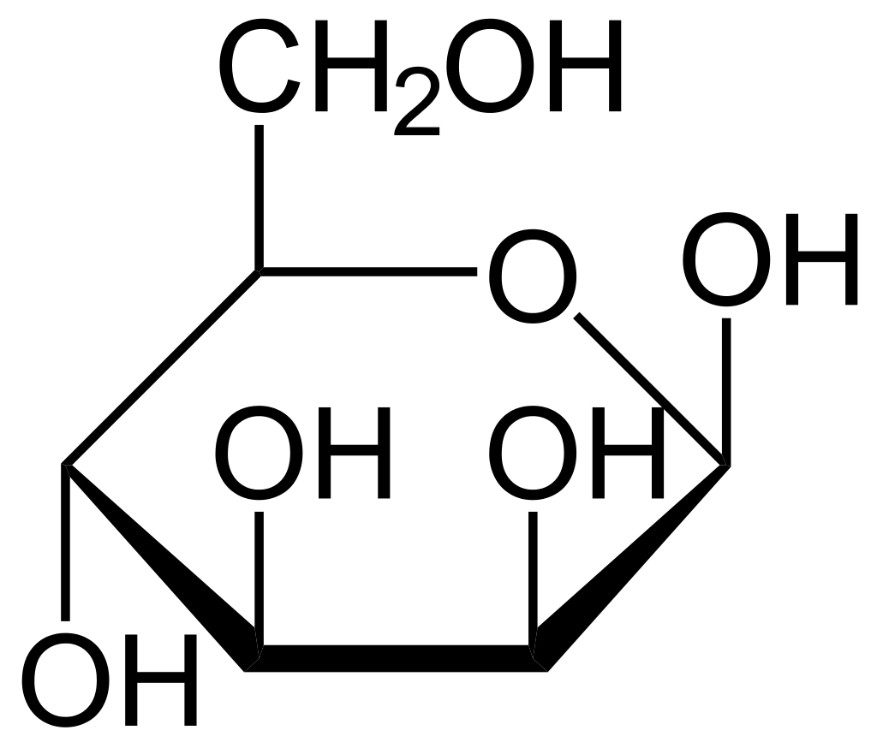
Изомеры D-маннозы
(таутомеры)

Slide 15
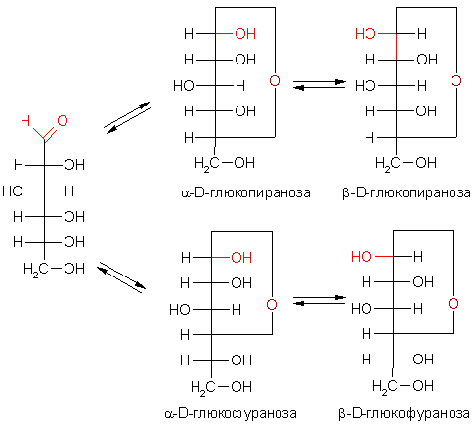

Slide 16
Общее число изомеров альдогексоз в циклической форме возрастает до 64 (против 16 изомеров у линейной формы), которые включают по 32 пиранозные и фуранозныеформы (5 центров асимметрии у каждой). http://himiy88.blogspot.com/p/107.html

Slide 17
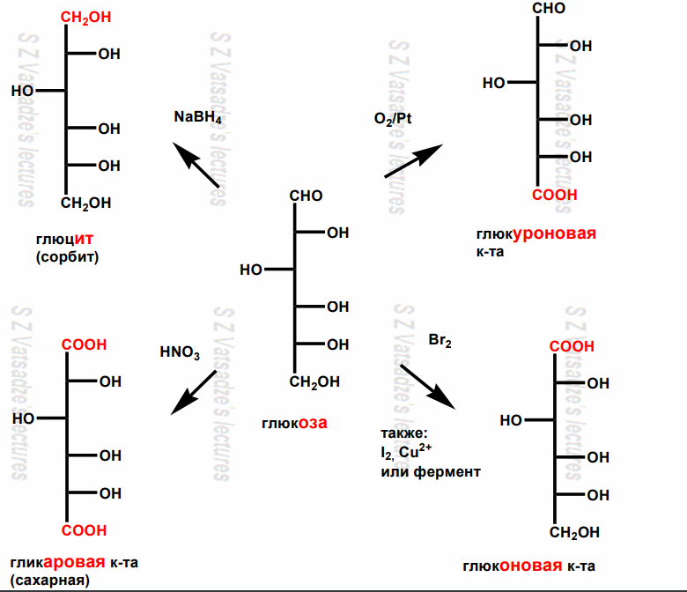
глициты

Slide 18
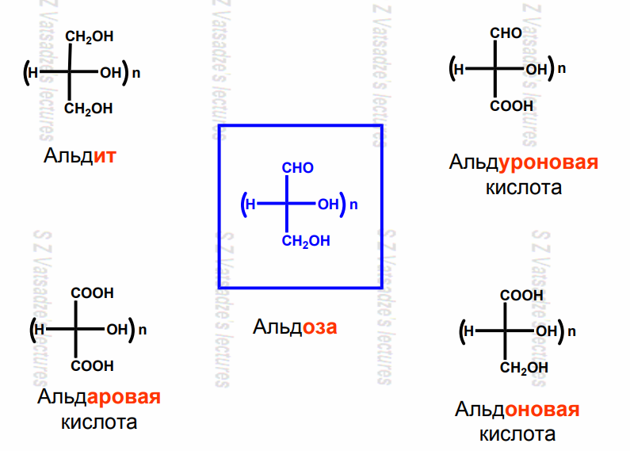
Окисление кетоз азотной кислотой протекает с
расщеплением С-С связей

Slide 19
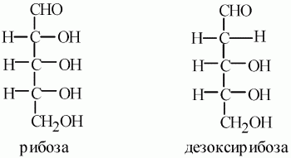
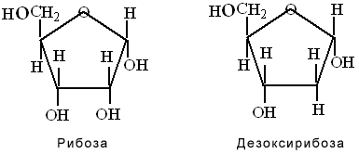

Slide 20
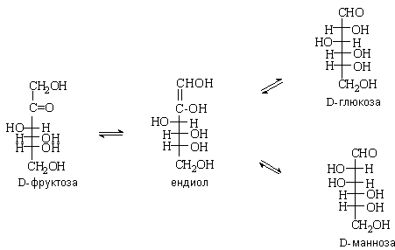
качественные реакции на альдозы и кетозы с реактивом Толленса, с гидроксидом меди (II)(реакция Троммера)
(кетозы в щелочной среде изомеризуются в альдозы - результат енолизации. Образующийся из кетозы енол является общим для нее и 2-х альдоз (эпимеров по С-2). В слабощелочном растворе в равновесии с D-фруктозой находятся ендиол, D-глюкоза и D-манноза.):
эпимеризация

Slide 21
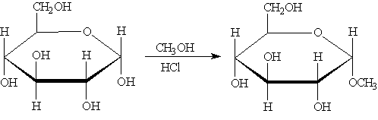
реакции по полуацетальному (гликозидному) гидроксилу: →гликозид
гликозидная связь
полный несимметричный ацеталь
(гли(Ю)козид)
полуацеталь
α-метил-D-глюкопиранозид
Гликозиды существуют только в циклической форме, поэтому α и β-аномеры гликозидов не могут переходить друг в друга в результате таутомерных превращений.

Slide 22
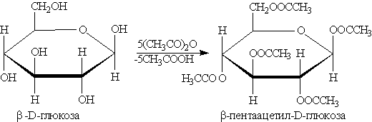
алкилирование и по всем гидроксильным группам:
+ алкилгалогенид (CH₃I) → простой эфир
+ карб. к-ты, галогенангидриды, ангидриды→ сл.эфир

Slide 23
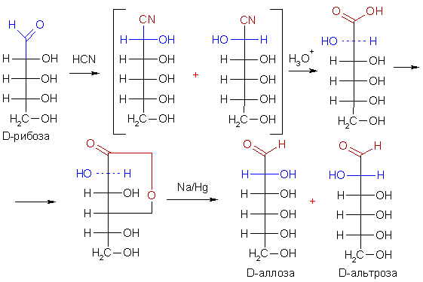
УДЛИНЕНИЕ УГЛЕРОДНОЙ ЦЕПИ (МЕТОД ФИШЕРА-КИЛИАНИ) : альдоза → оксинитрил → кислота → лактон (внутренний сложный эфир- карбоксильная группа с гидроксильной группой при С-4) →
→ смесь эпимеров альдоз при С-2-атоме.

Slide 24
УКОРОЧЕНИЕ УГЛЕРОДНОЙ ЦЕПИ (МЕТОД РУФФА) : альдоза(окисление) → альдоновая кислота (окислительное декарбоксилирование) → альдоза (короче)
Пример:
1. глюкоза+ Br2→ глюконовая кислота
2. глюконовая кислота +H₂O₂ (Fe³⁺) →СО₂+арабиноза

Slide 25
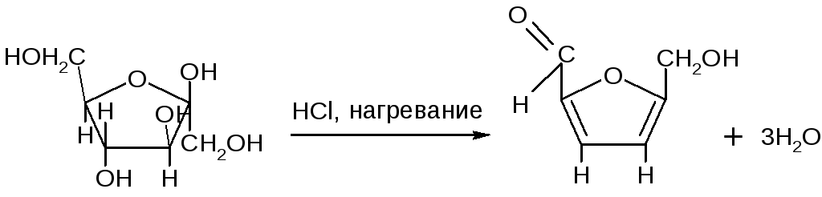
Реакция Селиванова на кетозы
Принцип реакции: при нагревании фруктозы или других кетоз с соляной кислотой образуется оксиметилфурфурол. Уравнение реакции для фруктозы имеет вид:
Оксиметилфурфурол с резорцином образуют соединение (продукт конденсации), окрашенное в вишнёво-красный цвет.
Материалы и реактивы: кристаллический резорцин, 5%-ный раствор фруктозы, 25%-ный раствор соляной кислоты.
В пробирку помещают 5 см³ раствора фруктозы, 1 см³ раствора соляной кислоты и несколько кристаллов резорцина. Смесь нагревают на водяной бане в течение 5…10 мин при температуре 80 °С до появления вишнёво-красного цвета.

Slide 26
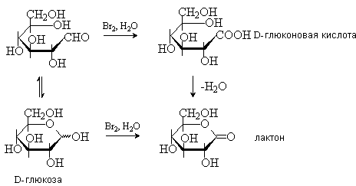

Slide 27

ПОЛУЧЕНИЕ
1. Выделение моносахаридов из природных веществ
2. Гидролиз полисахаридов.
3. Синтез гексоз из формальдегида:
Реакция была впервые изучена А. М. Бутлеровым.
В результате реакции образуется смесь различных
трудноразделяемых гексоз.

Slide 28
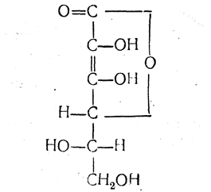
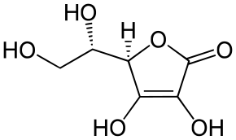
L-aскарбиновая кислота
(2,3-енол- L -гулоно-1,4-лактон)
С₆Н₈О₆

Slide 29
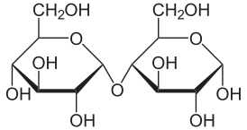
Мальто́за (солодовый сахар) образуется при неполном гидролизе крахмала
С12Н22О11

Slide 30
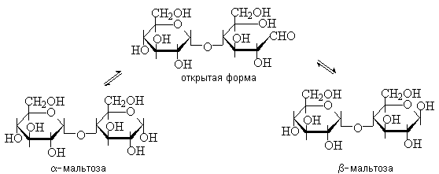
Таутомерия
а н о м е р ы

Slide 31
Целобиоза (целлоза)
4-(β-глюкозидо)-глюкоза
образуется из целлюлозы при гидролизе под действием фермента целлюлазы.

Slide 32
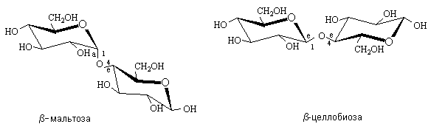
Положение гликозидной связи аксиальное экваториальное

Slide 33
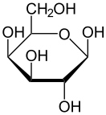
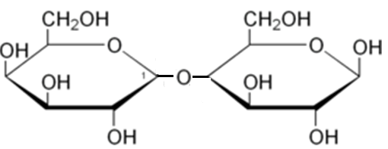
С12Н22О11
лактоза

Slide 34
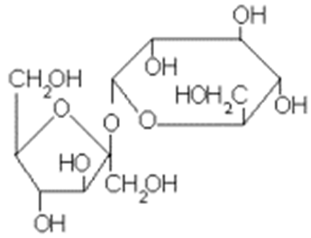
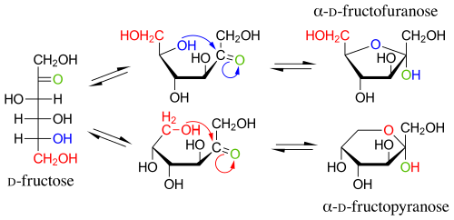
сахароза
β-D-фруктоза+α-D-глюкоза
При нагревании до 200 С происходит дегидратация сахарозы с образованием окрашенный полимерных продуктов-карамелей. «Колер» используют для придания окраски коньякам.

Slide 35
гомополисахариды и гетерополисахариды

Slide 36
гомополисахариды
Крахмал -остатки D-глюкопиранозы, связанные α-1,4-гликозидными связями
смесь двух полисахаридов:
амилоза (10-20%)- линейный
амилопектин (80-90%)- разветвленный -в местах разветвлений α-1,6-гликозидные (через 20-25 моносахаридных остатков).
Крахмал гидролизуется под действием кислот (но не щелочей) и фермента амилазы.
крахмал | декстрины | мальтоза | D-глюкоза

Slide 37
Целлюлоза экваториальное положение гликозидной связи линейная конформация стабилизирована водородными связями.

Slide 38
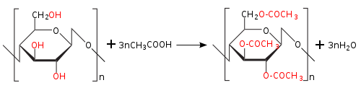
Триацетат целлюлозы→ ацетатное волокно
Тринитрат целлюлозы(пироксилин)→ бездымный порох

Slide 39
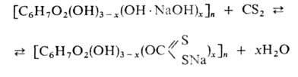
Целлюлоза + NaOH+CS₂→ вискоза (ксантогенат целлюлозы)

Slide 40
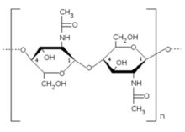
Хитин – неразветвленный полисахарид, построенный их остатков N-ацетил-D-глюкозамина, β-1,4-гликозидные связи

Slide 41
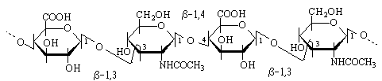
Гетерополисахариды гиалуроновая кислота
D-глюкуроновая кислота + N-ацетил-D-глюкозамин

